Slide 1

Enterprise разработка накануне провала традиционных методов
Сергей Немчинский, FoxmindEd, 2017

Slide 2


Сергей Немчинский
Послужной список
  Работа программистом
  Работа преподавателем
  YouTube
Про FoxmindEd
  Обучение
  Производство
Выступления

Slide 3
Почему мы обсуждаем enterprise
Основные свойства enterprise приложений:
  Сложность
  Объемы данных
  Множество интеграций
  Распределеность
  и т.д.
Наиболее рискованные и наиболее сложные
Маленькие проекты – скорее экспериментальные площадки
Срок выдержки технологии, прежде чем попасть в enterprise

Slide 4
Проблемы Enterprise приложений.

Slide 5

Сложность

Slide 6

Монолитность

Slide 7
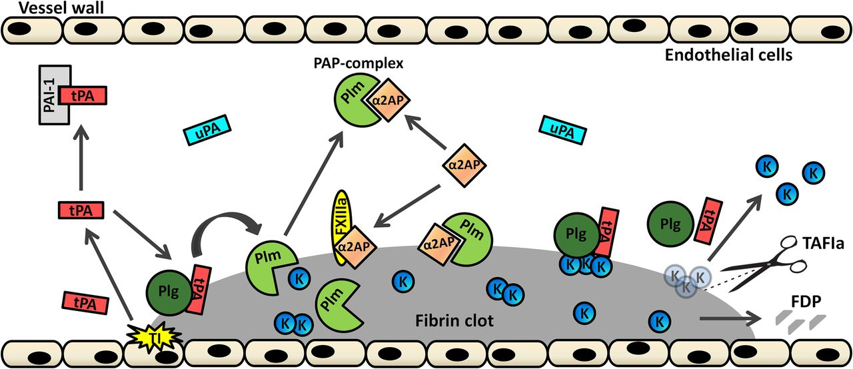
Гетерогенность

Slide 8
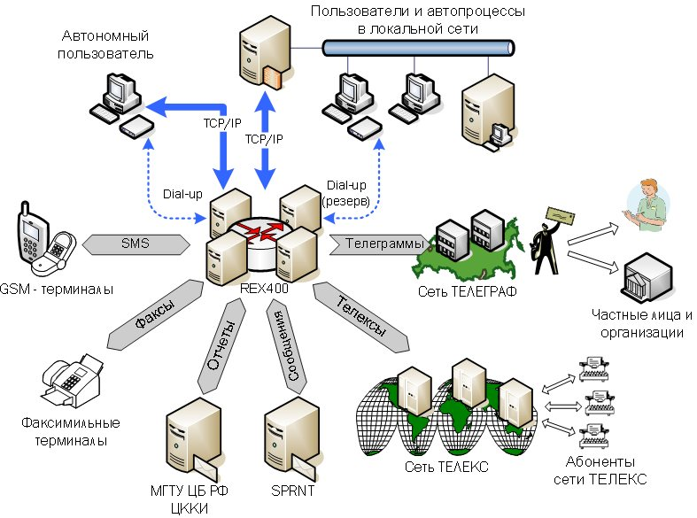
Интеграция

Slide 9
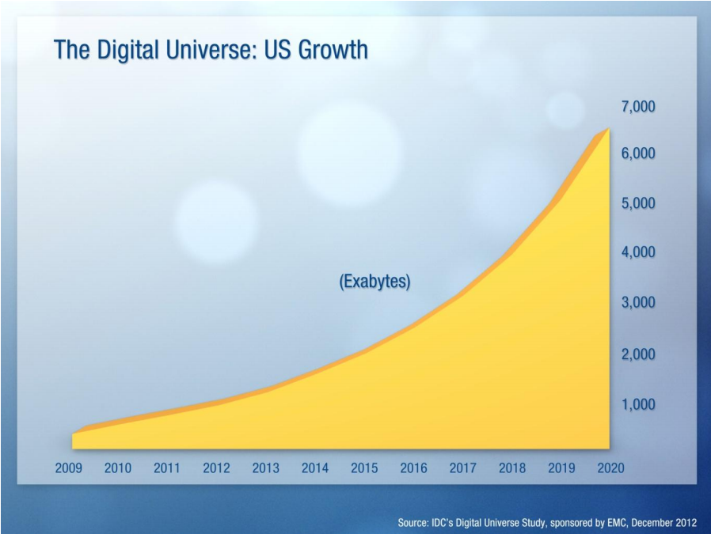
Объемы данных

Slide 10
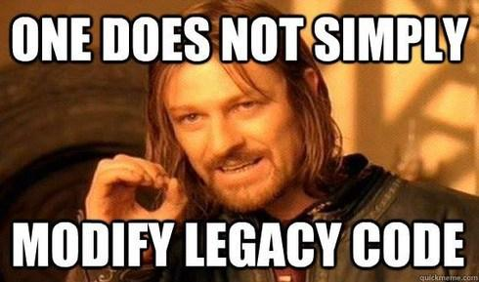
Legacy код

Slide 11

Как это решается сейчас?

Slide 12
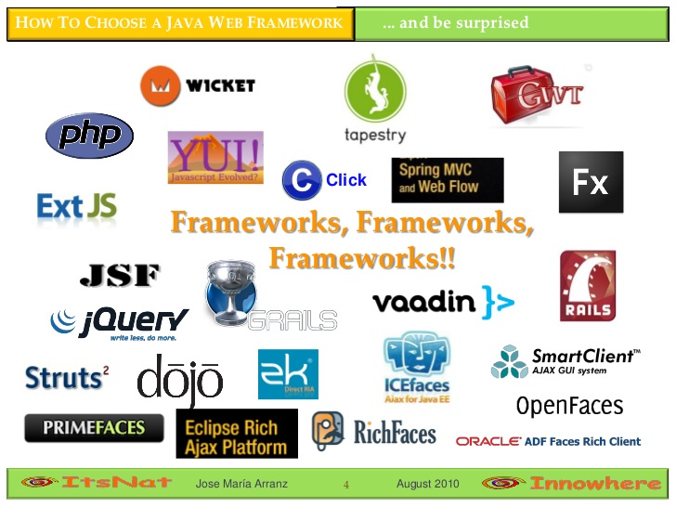

Программисты – ищем где светло

Slide 13
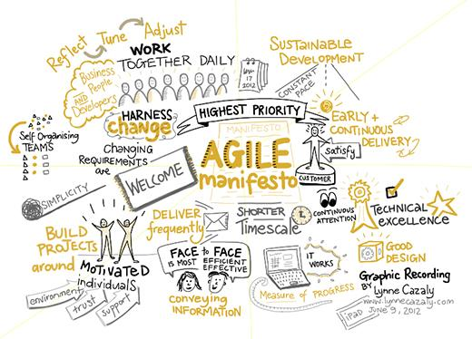

Руководство – так же, ищем где светло

Slide 14

Высшее руководство – а что, есть проблема?

Slide 15
Как решается каждая из проблем?

Slide 16
Что делается, чтобы справиться со сложностью?
Бла-бла-бла в академических кругах
Игнорирование проблемы в бизнесе
Как трава при дороге
Отсутствие архитектуры и вообще работы с Big Picture
Отсутствие ответственных

Slide 17
Мои предложения
Упрощение системы
Выделение ответственных
Поддержание архитектурных документов
Стандартизация
Обмен информацией между командами
  Кросс-командные митинги
  Общие вики
  Обучение корпоративным стандартам

Slide 18
Что делается, чтобы справиться с монолитностью?
Любимая тема для борьбы
SOA/Microservices – наш золотой молоток, однако…
  порождает дополнительную гетерогенность
  порождает дополнительную сложность
  не решает проблему, а переводит ее на уровень сети

Slide 19
Мои предложения
Официальное разделение частей бизнеса
Стандартизация способов интеграции
Единый реестр микросервисов
Официальные требования по документации и регистрации всех сервисов

Slide 20
Что делается, чтобы справиться с гетерогенностью?
Игнорирование проблемы на всех уровнях
Попытка использования SOA/ Microservices как решения
Попытка использования стека Spring как решения, но…
  Навязывает стиль архитектуры
  Настойчиво пытается проникнуть в каждую часть приложения
  Становится все более монстрообразным

Slide 21
Мои предложения
Стандартизация используемого софта (включая сервера и библиотеки) на уровне всей системы
Фокусирование на этой проблеме внимания всего персонала, включая высшее руководство

Slide 22
Что делается, чтобы справиться с проблемами интеграции?
Игнорирование проблемы на всех уровнях
Попытка использования SOA/ Microservices как решения

Slide 23
Мои предложения
Запрет на интеграцию через базу
Стандартизация протоколов интеграции (например – через микросервисы)
Фокусирование на этой проблеме внимания всего персонала, в первую очередь технического

Slide 24
Что делается, чтобы справиться с объемами данных?
Вторая (или даже первая) любимая проблема
Храним и обрабатываем все больше данных
BigData – любимый золотой молоток
  Повышаем сложность
  Повышаем гетерогенность
NoSQL базы – пророк его, однако…
  проблемы с консистентностью
  Повышаем гетерогенность

Slide 25
Мои предложения
Определение на централизованном уровне задач, которые только и могут быть решены на BigData
Принятие решений по устареванию данных
Хранение консолидированных данных вместо RawData

Slide 26
Общие рекомендации
Коммуникации – важнее технологий
Архитектурные решения – важнее используемых средств
Стандартизация – важнее идеального соответствия задаче

Slide 27
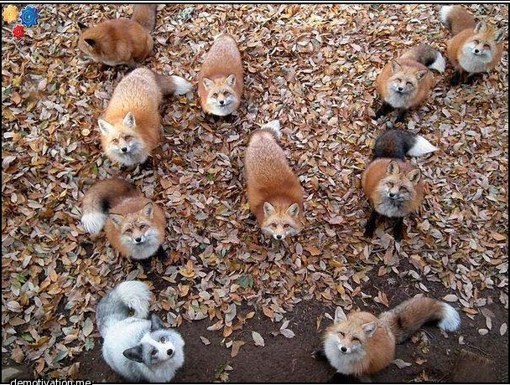

Ваши вопросы
http://foxmindEd.com

